Slide 1
A Gaiola e a Coruja:
Consultoria Filosófica em Gestão de Dilemas
Ricardo Quadros Gouvêa

Slide 2
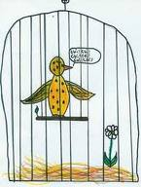

A Gaiola e a Coruja

Slide 3
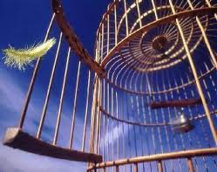
A Gaiola e a Coruja

Slide 4
Introdução:
O que esta palestra é e o que não é
  Esta palestra é um convite à filosofia aplicada à gestão
    A filosofia sustenta todo pensamento, toda ação e todo discurso humano
  Esta palestra apresenta a possibilidade de uma consultoria filosófica
    O consultor filosófico bem preparado possui uma formação que lhe permite dar um apoio singular e diferenciado, único e decisivo para a gestão bem-sucedida hoje
  Esta palestra promove um novo pensar
    O pensamento sempre foi a chave do êxito em tudo na vida
    Este novo pensar pode ser a chave do êxito hoje

Slide 5
“Pensar vale a pena!”

Slide 6


Slide 7
Introdução:
O que esta palestra é e o que não é
  Esta palestra não é meramente uma palestra inspiracional
    Não pretende trabalhar as emoções
  Esta palestra não é meramente uma palestra motivacional
    Não pretende estimular a vontade
  Esta palestra não é uma palestra tecnológica
    Não pretende oferecer qualquer fórmula ou método ou técnica

Slide 8
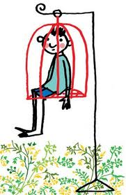

Slide 9
A Teoria e a Prática
Teoria e prática formam uma imbricagem.
Ser apenas prático não é prático
A teoria sem prática é estéril
A prática sem teoria é irresponsável
Praticar o pensamento teórico adequado pode ser extremamente útil e prático

Slide 10
“Teorizar vale a pena! Mas teorizar sobre o teorizar faz toda a diferença!”
Ricardo Quadros Gouvêa

Slide 11
Sobre Gaiolas e Pássaros: Tecnicismo e Pensamento Crítico
  Todo ser humano é como um pássaro
  O pássaro pode viver fora ou dentro de uma gaiola
  A coruja é o símbolo da filosofia
  A coruja não vive em gaiolas

Slide 12
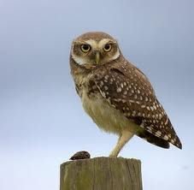

Slide 13
Sobre Gaiolas e Pássaros: Tecnicismo e Pensamento Crítico
  O pensador pode ajudar os pássaros a fugir das gaiolas e a viver fora delas
  O Tecnicismo é a formação que se oferece para os engaiolados
  O problema não está nas técnicas, mas no tecnicismo
  Todo “ismo” é uma absolutização.

Slide 14
Sobre Gaiolas e Pássaros: Tecnicismo e Pensamento Crítico
  O pensamento crítico liberta e ensina a viver fora das gaiolas
  A filosofia nos foi roubada. E com ela, o pensamento crítico
  O pensamento crítico nos permite considerar:
    As “epistemologias do sul”
    Re-conhecer formas brasileiras de gestão
  O pensamento crítico nos permite questionar:
    A gestão importada, gestão de colonizados
    A tropicalização das tecnologias importadas

Slide 15
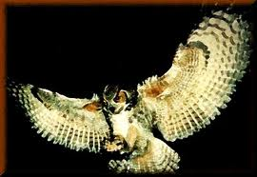

Slide 16
Pensando fora da caixa: Transcender Paradigmas
  Mudando de metáfora: fugir da gaiola é pensar fora da caixa
  Cada caixa é um paradigma de pensamento
  Pensar fora da caixa é transcender paradigmas
  Transcender paradigmas é dar saltos transparadigmáticos

Slide 17
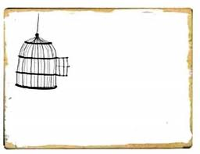

Slide 18
Pensando fora da caixa: Transcender Paradigmas
  O pensamento teórico se distingue do pensamento metateórico assim como um texto se distingue da gramática da língua em que foi escrito
  Toda teoria se fundamenta em um paradigma.
  O pensamento paradigmático é metateórico
  Pensar metateoricamente torna possível pensar criticamente sobre paradigmas e, consequentemente, pensar transparadigmaticamente

Slide 19
  “Pensar transparadigmaticamente é se tornar intelectualmente maduro, livre e flexível”.

Slide 20
Além da Objetividade e da Subjetividade: Um Novo Conhecer
  A epistemologia moderna estava sufocada pela dicotomia entre subjetividade e objetividade
  A mente moderna (1650-1950) ia do subjetivismo ao objetivismo e vice-versa
  A mente pós-moderna (1950-hoje) vai além desta dicotomia, superando-a
  A superação acontece pela intersubjetividade e pela valorização da experiência pessoal e comum
  Esta nova forma de discernimento promove um novo tipo de conhecer, de resolver problemas e gerir dilemas
  Esta nova epistemologia pós-moderna amplia os horizontes e abre novas perspectivas intelectuais que dão conta da nova realidade sócio-cultural

Slide 21


Slide 22
Além do Conflito e do Entendimento: Um Novo Ser
  A realidade era interpretada pela ontologia moderna ora como inerentemente conflituosa, ora como inerentemente unificada e convergente
  A ontologia pós-moderna supera esta dicotomia entre conflito e convergência, descortinando uma nova realidade e um novo modo de ser antes inimaginável e impensado
  A ontologia pós-moderna pode fazer isso porque supera a tensão entre entendimento e conflito focando nas relações e valorizando as diferenças

Slide 23


Slide 24
Além do Projeto Moderno:
Uma Nova Civilização
  O projeto civilizatório moderno parece estar colapsando
  As principais marcas disso são:
    a crise institucional,
    a crise ambiental e
    a crise existencial
  Um novo projeto civilizatório se faz necessário, um projeto a partir de novas bases
  As novas bases dessa nova civilização implicam em
    transparadigmaticidade,
    transdisciplinaridade e
    transpessoalidade

Slide 25


Slide 26
Os Limites do Pensamento Analítico e o Novo Pensamento Sintético
  Trata-se de um projeto de síntese, em detrimento da ênfase moderna na análise
  É uma revalorização do pensamento sintético em vez do exagero do pensamento analítico
  A síntese vê que o todo é maior que as partes
  A síntese percebe que o todo e as partes são também perspectivais
  Não se trata de uma síntese monista, onde tudo forma uma unidade, porém plural e multiperspectival

Slide 27
“Há quem considere que o pensamento moderno é ‘top’. Mas hoje continuar pensando como um moderno significa, na verdade, ‘top-top’”.

Slide 28
A Virada Lingüística:
Pensar é Falar, Falar é Agir
  O pensamento metateórico contemporâneo está focado na linguagem
  A linguagem subjaz o pensamento e o fundamenta
  Todo pensamento depende de uma gramática conceitual subjacente que o controla, define e determina
  Toda inovação é um neologismo conceitual ou uma variação criativa nas regras de um determinado jogo lingüístico-conceitual
  O pensamento só existe quando é expresso em linguagem
  Falar algo implica em agir sobre um universo discursivo
  Falar implica em uma ação comunicativa

Slide 29
Novas Ecologias da Diferencialidade:
Dando voz, dando vez
  É na alteridade que me enxergo e me descubro
  A alteridade é o caminho para inovações e transformações
  Se algo diferir, é bom deferir e postergar o juízo

Slide 30
Novas Ecologias da Diferencialidade:
Dando voz, dando vez
  A diferencialidade implica em novas ecologias intelectuais:
    ecologia pós-colonial de reconhecimento de culturas minoritárias
    ecologia de transescala (local, nacional, global)
    ecologia de saberes desqualificados como anticientíficos
    ecologia das temporalidades (revalorização da sabedoria dos antigos)
    ecologia das produtividades (sistemas alternativos de produção)

Slide 31


Slide 32
Para além do Sujeito: Focar as relações é encontrar as soluções
  Nosso pensamento está ontologicamente viciado
  Estamos viciados nas coisas e nos sujeitos coisificados
  São as relações que iluminam o ser
  As pessoas são definidas por suas relações
  As coisas também, bem como as instituições, são definidas por suas relações

Slide 33
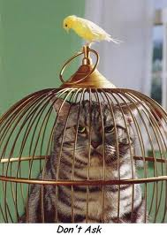

Slide 34
Um Segredo chamado Recursividade: Repensar as Rotinas
  Como se dá a aquisição do conhecimento?
  Reminiscência e repetição
  Repetição como retomada
  Rotinas que retomam são rotinas que permitem a inovação

Slide 35
Técnica, Ciência e Sabedoria
  Tecnologia é “poder saber fazer”e
  Ciência é “poder fazer saber”
  Ciência é produção de conhecimento
  Sabedoria é o bom uso do conhecimento
  A chamada “era do conhecimento” é apenas o prelúdio da “era do pensamento do conhecimento”
  O pensamento do conhecimento é “sabedoria”.

Slide 36
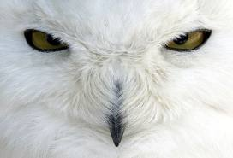

Slide 37
Uma Nova Forma de Pensar
A velha forma de pensar não consegue mais dar conta do nosso tempo e seus problemas
A velha forma de pensar não consegue mais dar conta das anomalias teóricas que continuam surgindo
A velha forma de pensar não dá conta das novas práticas, da nova realidade, dos novos padrões de comportamento humano

Slide 38
“Nós não estamos andando por veredas sombrias, mas apenas por veredas escuras”.

Slide 39
O Fim das Certezas
Estamos vivendo uma crise das certezas
Pior do que estar desiludido é continuar iludido
Isso nos faz retornar aos grandes momentos da história das revoluções intelectuais da humanidade
Há hoje um apelo por humildade noética, pela adoção do “pensamento fraco”

Slide 40
“A tomada de decisão é lenta hoje por falta de segurança. Decide-se e depois se volta atrás, porque não há compreensão do novo mundo em que estamos vivendo”.

Slide 41
Casos e Acasos: Por uma gestão filosoficamente consciente
  É possível gerir sem filosofia?
  Por que é melhor gerir com consciência filosófica?
  Só se surpreende quem está despreparado
  Quem pensa criticamente nunca será surpreendido e pode reinventar a si mesmo

Slide 42
  Só pode reinventar a si mesmo
  quem está na dança dinâmica
  do pensamento vivo
  Ricardo Quadros Gouvêa

